Slide 1
การพยากรณ์ความผันผวนของ QQQ ล่วงหน้า 5 วันทำการ
QQQ Volatility Forecasting · โครงงานวิชา 01076641 · ตุลาคม 2569
[ชื่อ–นามสกุล และรหัสนักศึกษาของสมาชิก]
2,512
19
1
วันทำการของข้อมูลราคา
โมเดลที่เขียนเองด้วย NumPy
ครั้งที่เปิด Test
Notes:
แนะนำหัวข้อและสมาชิก โครงงานนี้พยากรณ์ความผันผวนของกองทุน QQQ ล่วงหน้า 5 วันทำการ โดยเขียนโมเดล 19 ตัวเองทั้งหมด และเปิดข้อมูล Test เพียงครั้งเดียวหลังล็อกทุกอย่างแล้ว

Slide 2
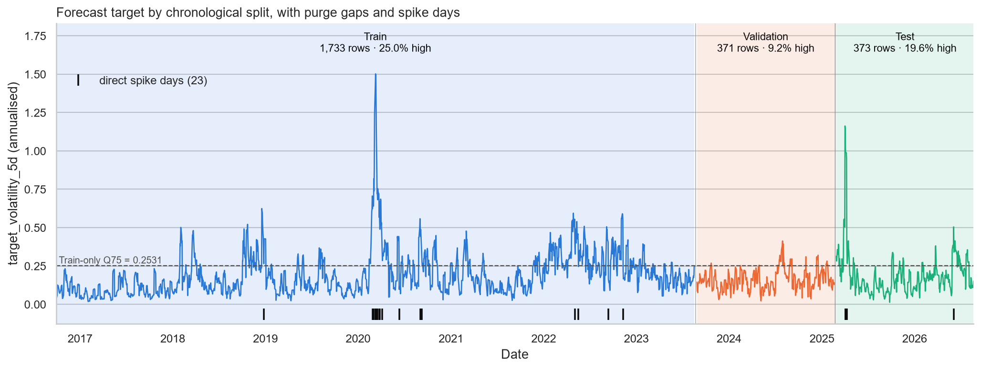
โจทย์: ทำนายความผันผวน 5 วันข้างหน้า
Regression
ทำนายค่าความผันผวนของ 5 วันทำการข้างหน้า (target_volatility_5d)
Classification
ทำนายว่าจะเป็นช่วง “ผันผวนสูง” หรือไม่ คือค่าเกินควอร์ไทล์ที่ 3 ของข้อมูลเทรน
ข้อมูล: ราคารายวันของ QQQ 31 ส.ค. 2016 – 28 ส.ค. 2026
Notes:
ความผันผวนคือขนาดการแกว่งของราคา เราวัดจากส่วนเบี่ยงเบนมาตรฐานของผลตอบแทนรายวันแล้วแปลงเป็นหน่วยต่อปี โจทย์มีสองรูปแบบ คือทำนายเป็นตัวเลข และทำนายว่าจะผันผวนสูงหรือไม่ กราฟด้านขวาคือค่าที่ต้องทำนายตลอด 10 ปี จะเห็นว่าความผันผวนมาเป็นช่วง ๆ

Slide 3
ทำไมสำคัญ และเราถามคำถามอะไร
ตั้งราคา option
กำหนดขนาดการลงทุน
บริหารความเสี่ยง
ความผันผวนเป็นตัวแปรหลักของราคา option
ตลาดปั่นป่วนควรถือสถานะเล็กลง
รู้ล่วงหน้า 5 วัน ป้องกันความเสี่ยงได้ทัน
คำถามวิจัย
ถ้าตัดช่วงที่ราคากระชากแรง (spike) ออกจากข้อมูลเทรน โมเดลจะทำนายได้ดีขึ้นหรือแย่ลง
เทรนทุกโมเดลสองแบบ: with_spike (ข้อมูลเต็ม) และ non_spike (ตัดช่วง spike ออก) แล้ววัดบนข้อมูลชุดเดียวกัน
Notes:
ความผันผวนถูกใช้ตรง ๆ ในงานการเงินสามอย่าง คำถามวิจัยของเราคือ วันที่ราคากระชากแรงผิดปกติซึ่งมีไม่กี่วัน ช่วยหรือทำร้ายการเรียนรู้ของโมเดล เราตอบด้วยการเทรนทุกโมเดลสองแบบแล้ววัดบนข้อมูลชุดเดียวกัน

Slide 4
ข้อมูล 10 ปี และฟีเจอร์ 8 ตัว
2,512
ฟีเจอร์ | ความหมาย
return_1d, return_5d | ผลตอบแทน 1 วัน และสะสม 5 วัน
historical_volatility_5d, _20d | ความผันผวนของ 5 และ 20 วันที่ผ่านมา
intraday_range | การแกว่งตัวภายในวัน (สูงสุด − ต่ำสุด) ÷ ปิด
sma_ratio_5_20 | ราคาอยู่เหนือหรือใต้แนวโน้ม
rsi_14 | ภาวะซื้อมากหรือขายมากเกินไป
volume_zscore_20 | ปริมาณซื้อขายผิดปกติแค่ไหน
วันทำการ (ตรึงเป็น snapshot)
8
ฟีเจอร์ คำนวณจากข้อมูลถึงวัน t เท่านั้น
2,487
แถวที่ใช้ได้ หลังตัดแถวที่คำนวณไม่ครบ
Notes:
ข้อมูลดิบมี 2,512 วันทำการ เราสร้างฟีเจอร์ 8 ตัวจากข้อมูลถึงสิ้นวัน t เท่านั้น โมเดลจึงไม่เห็นอนาคต โจทย์กำหนดขั้นต่ำ 5 ฟีเจอร์ ฟีเจอร์แบ่งเป็นกลุ่มผลตอบแทน กลุ่มความผันผวนย้อนหลัง กลุ่มแนวโน้ม และปริมาณซื้อขาย

Slide 5
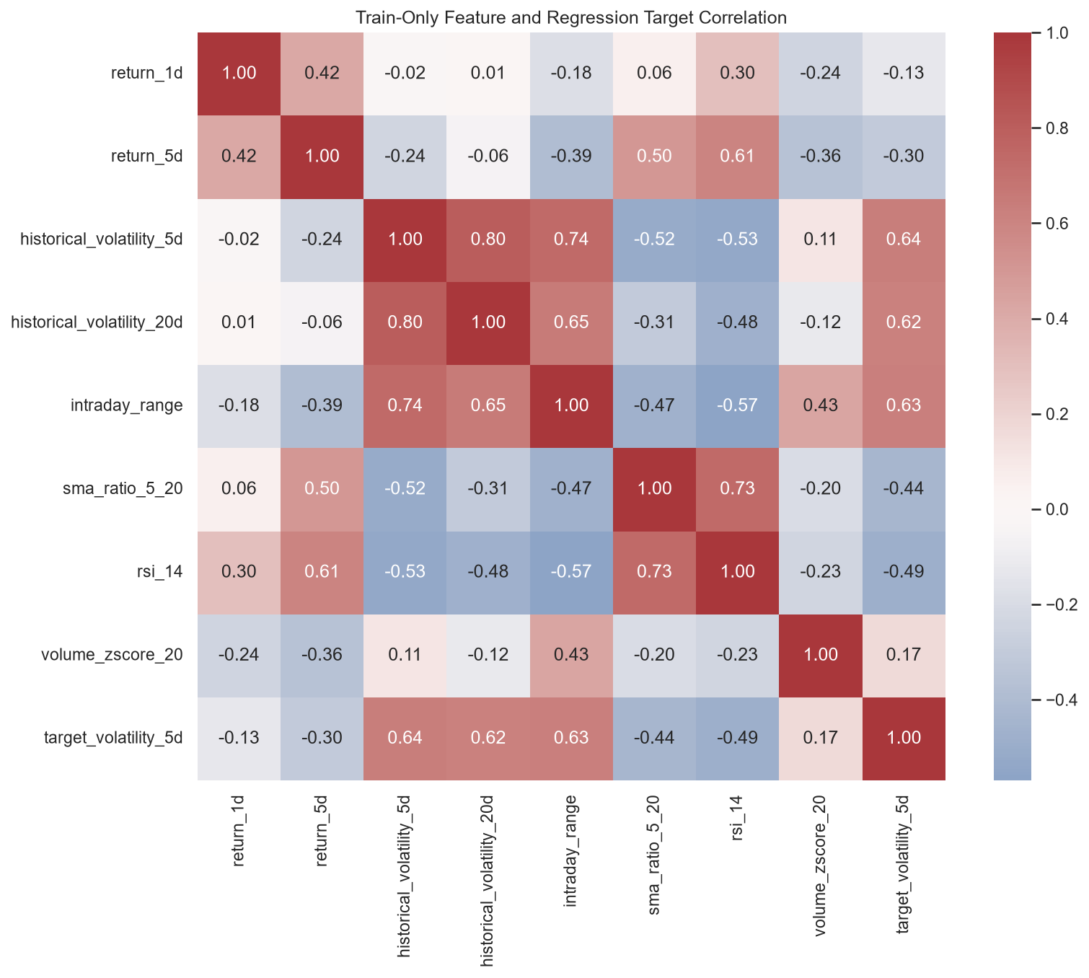
ฟีเจอร์บอกอะไรเรา
0.64
สหสัมพันธ์ระหว่างความผันผวน 5 วันย้อนหลังกับ target สูงสุดในบรรดาฟีเจอร์
0.80
ความผันผวน 5 วัน กับ 20 วัน ซ้ำซ้อนกัน เป็นเหตุผลที่เลือก Elastic Net
2 ตัว
ที่โมเดลพึ่งมากที่สุด: historical_volatility_20d และ rsi_14 (permutation importance)
Notes:
สามข้อสังเกตจากข้อมูล หนึ่ง ฟีเจอร์กลุ่มความผันผวนย้อนหลังสัมพันธ์กับค่าที่ต้องทำนายมากที่สุด สอง ความผันผวน 5 วันกับ 20 วันซ้ำซ้อนกัน ซึ่งเป็นเหตุผลที่เราเลือก Elastic Net สาม เมื่อวัดว่าโมเดลใช้ฟีเจอร์ไหนจริง ความผันผวน 20 วันและ RSI สำคัญที่สุด

Slide 6
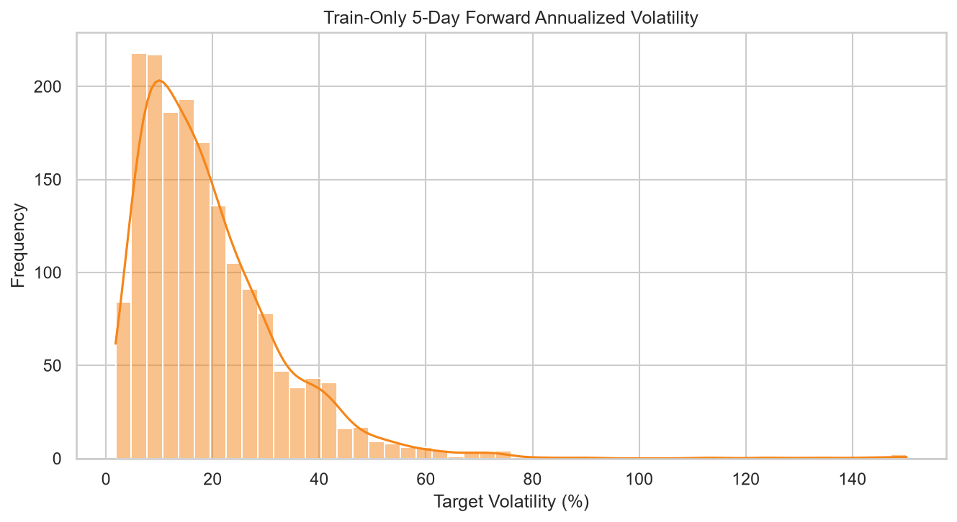
ทำไมต้องใช้ Machine Learning
ความผันผวนกระจุกตัวเป็นช่วง และความสัมพันธ์เปลี่ยนตามสภาพตลาด
target เบ้ขวามาก (skewness 2.80, kurtosis 16.26) ต่างจากสมมติฐานของวิธีสถิติพื้นฐาน
ฟีเจอร์หลายตัวทำงานร่วมกัน เขียนกฎ if-then ด้วยมือให้ครบไม่ไหว
ผลจริง: กฎ “5 วันข้างหน้าเท่ากับ 5 วันที่ผ่านมา” ทำได้ใกล้เคียงโมเดลส่วนใหญ่ ML ช่วยเพิ่มจริง แต่ไม่มาก เมื่อใช้เพียงราคาย้อนหลัง
Notes:
เหตุผลที่ใช้ ML มีสามข้อ ความสัมพันธ์ไม่ใช่เส้นตรงและเปลี่ยนตามสภาพตลาด การกระจายของ target เบ้ขวามาก และฟีเจอร์หลายตัวทำงานร่วมกัน แต่เราขอบอกตรง ๆ ว่าผลของเราถ่อมตัวกว่าที่คาด กฎง่าย ๆ ทำได้ใกล้เคียงโมเดลส่วนใหญ่

Slide 7
แบ่งข้อมูลตามเวลา ไม่สุ่ม
Train
Validation
Test
1,733
371
373
29 ก.ย. 2016 – 18 ส.ค. 2023
ผันผวนสูง 25.0%
28 ส.ค. 2023 – 19 ก.พ. 2025
ผันผวนสูง 9.2% (34 วัน)
27 ก.พ. 2025 – 21 ส.ค. 2026
ผันผวนสูง 19.6%
1
ไม่สุ่ม: แบ่งตามลำดับเวลา กันข้อมูลอนาคตรั่ว
2
เว้น 5 วันทำการระหว่างชุด เพราะ target มองไปข้างหน้า 5 วัน
3
เส้นแบ่ง “ผันผวนสูง” (0.2531) คำนวณจาก Train เท่านั้น
Notes:
เราแบ่งข้อมูลตามลำดับเวลา 70 15 15 ถ้าสุ่ม วันในอนาคตจะปนเข้าไปในข้อมูลเทรนและได้คะแนนสูงเกินจริง เราเว้นช่องว่าง 5 วันทำการระหว่างชุด เพราะ target ใช้ข้อมูล 5 วันถัดไป และเส้นแบ่งผันผวนสูงคำนวณจาก Train เท่านั้น สังเกตว่าสัดส่วนวันผันผวนสูงของสามชุดต่างกันมาก

Slide 8
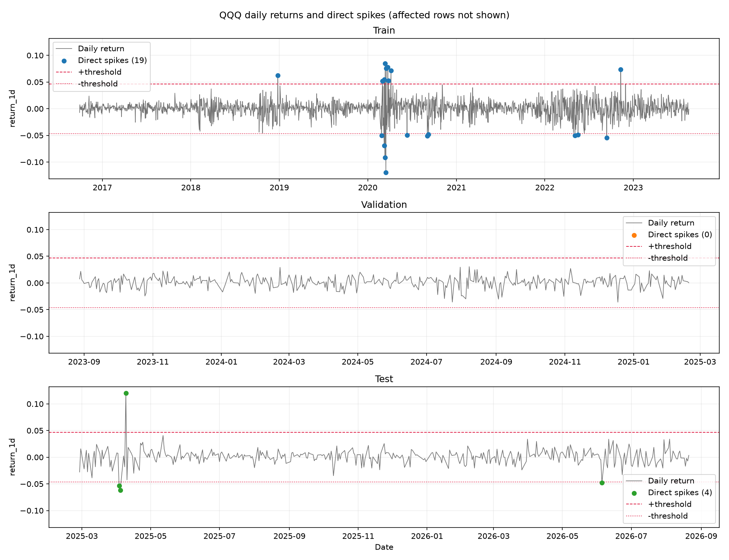
Spike คือวันที่ราคาขยับเกิน 4.65%
23 วัน
Train 19 · Validation 0 · Test 4
213 แถว
ถูกตัดออกจาก Train (5 วันก่อน ถึง 19 วันหลัง spike)
เส้นแบ่ง = Q3 + 3 × IQR ของขนาดผลตอบแทนรายวัน คำนวณจาก Train เท่านั้น
Notes:
เรานิยาม spike เป็นวันที่ขนาดของผลตอบแทนรายวันเกิน Q3 บวก 3 เท่าของ IQR ของข้อมูลเทรน ได้เส้นแบ่งที่ 4.65 เปอร์เซ็นต์ พบ 23 วัน ส่วนใหญ่อยู่ช่วงต้นปี 2020 Validation ไม่มี spike เลย ส่วน Test มี 4 วัน เนื่องจาก spike หนึ่งวันกระทบแถวรอบข้างด้วย เราจึงตัดทั้งหน้าต่าง รวม 213 แถว

Slide 9
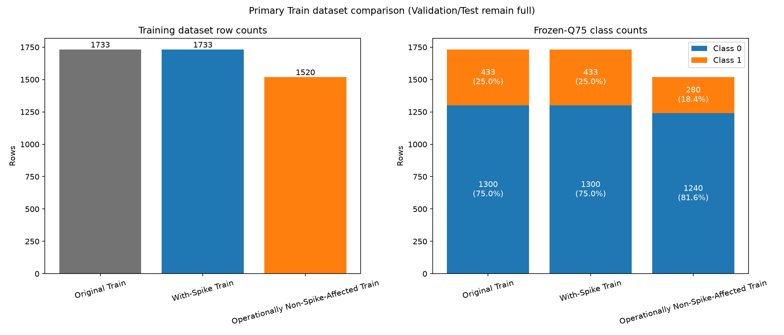
สองชุดข้อมูลเทรน วัดบนชุดเดียวกัน
 | with_spike | non_spike
แถวของ Train | 1,733 | 1,520
วันผันผวนสูง | 433 (25.0%) | 280 (18.4%)
Validation / Test | เหมือนกัน | เหมือนกัน
แถวที่ตัดออก 213 แถว เป็นวันผันผวนสูงถึง 71.8% ผลต่างจึงเป็นผลของ “นโยบายตัดแถวทั้งชุด” ไม่ใช่ผลของ spike อย่างเดียว
Notes:
เราตัดเฉพาะข้อมูลเทรน ส่วน Validation และ Test เหมือนกันทั้งสองแบบ จึงเทียบกันได้ตรง ๆ แต่ต้องระวังการตีความ เพราะแถวที่ตัดส่วนใหญ่เป็นวันผันผวนสูง การตัดจึงเปลี่ยนสามอย่างพร้อมกัน คือจำนวนแถว สัดส่วนคลาส และช่วงตลาดที่โมเดลเห็น ผลต่างจึงเป็นผลของนโยบายตัดแถวทั้งชุด

Slide 10
Regression 4 ตัว เขียนเองทั้งหมด
Simple Linear
Multiple Linear
เส้นตรงจากฟีเจอร์เดียว ลองทั้ง 8 ฟีเจอร์แล้วเลือกตัวที่ดีที่สุด
เส้นตรงจากทั้ง 8 ฟีเจอร์ แก้ด้วย least squares
Polynomial
Elastic Net ★
ยกกำลังฟีเจอร์เดียว (ดีกรี 2 หรือ 3) แล้วทำ linear regression
linear regression ที่มีค่าปรับ L1 และ L2 แก้ด้วย coordinate descent
★ โมเดลนอกเนื้อหาที่สอน · ทุกตัวมี fit, predict, save, load และ reference() สำหรับเทียบกับ library
Notes:
ฝั่ง regression มี 4 โมเดล สามตัวแรกแก้ด้วยสูตรปิด ส่วน Elastic Net เป็นโมเดลนอกเนื้อหาที่สอน ซึ่งจะอธิบายกลไกในสไลด์ถัดไป ทุกตัวเขียนด้วย NumPy และมี interface เดียวกันเพื่อให้เทรน บันทึก โหลด และเทียบกับ library ได้ด้วยโค้ดชุดเดียว

Slide 11
Classification 13 ตัว และ Clustering 2 ตัว
เชิงเส้นและความน่าจะเป็น
ระยะทางและโครงข่ายประสาท
ต้นไม้และ ensemble
Clustering (ไม่ใช้ label)
logistic
gaussian_nb
perceptron
slp
svm (+ PCA)
knn
mlp
decision_tree
random_forest (+ PCA)
gradient_boosting
xgboost
adaboost ★
stacking
kmeans
agglomerative
ลองการตั้งค่ารวม 140 แบบต่อชุดข้อมูล เหลือผู้ชนะ 38 ชุด (19 โมเดล × 2 แบบข้อมูล)
Notes:
ฝั่ง classification มี 13 โมเดล แบ่งตามแนวคิดได้สี่กลุ่ม กลุ่มเชิงเส้นและความน่าจะเป็น กลุ่มระยะทางและโครงข่ายประสาท กลุ่มต้นไม้และ ensemble ซึ่งมี AdaBoost เป็นโมเดลนอกเนื้อหา และ clustering อีก 2 ตัวที่ไม่ใช้ label

Slide 12
Elastic Net: linear regression ที่มีค่าปรับ
J(w) = (1/2n)·‖y − Xw‖² + α·ρ·‖w‖₁ + α·(1−ρ)/2·‖w‖²
L1: คัดฟีเจอร์ทิ้ง
L2: แบ่งน้ำหนักให้นิ่ง
Coordinate descent
ทำให้น้ำหนักบางตัวเป็นศูนย์พอดี
ฟีเจอร์ที่ซ้ำซ้อนกันไม่แย่งน้ำหนักกันไปมา
ปรับน้ำหนักทีละตัวด้วย soft-threshold: w_j = S(ρ_j, α·ρ) / (z_j + α·(1−ρ))
3 จาก 8
≤ 9e-07
น้ำหนักที่ถูกดันเป็นศูนย์ (α = 0.1, l1_ratio = 0.25)
ผลต่างของคำทำนายเทียบกับ ElasticNet ของ scikit-learn
Notes:
Elastic Net เพิ่มค่าปรับเมื่อน้ำหนักมีขนาดใหญ่ L1 ทำให้น้ำหนักบางตัวเป็นศูนย์พอดี เท่ากับคัดฟีเจอร์ทิ้ง ส่วน L2 ทำให้ฟีเจอร์ที่ซ้ำซ้อนกันแบ่งน้ำหนักกันอย่างนิ่ง เพราะพจน์ L1 หาอนุพันธ์ที่ศูนย์ไม่ได้ เราจึงใช้ coordinate descent ปรับน้ำหนักทีละตัวผ่าน soft-threshold ผลคือโมเดลดันน้ำหนัก 3 จาก 8 ตัวเป็นศูนย์ และตรงกับ scikit-learn ในระดับ 9 คูณ 10 ยกกำลังลบ 7

Slide 13
AdaBoost: โมเดลอ่อนต่อกัน แก้จุดที่ผิด
1
2
3
4
เทรน stump
วัดความผิดพลาด
ให้สิทธิ์ออกเสียง
ปรับน้ำหนัก
บนข้อมูลที่ถ่วงน้ำหนัก w
ε = ผลรวมน้ำหนักของตัวที่ทายผิด
α = lr · ln((1 − ε) / ε)
ตัวที่ทายผิดคูณด้วย exp(α)
สมมติฐานที่ตั้งไว้ก่อนทดลอง: exponential loss ไวต่อค่าสุดโต่ง AdaBoost จึงน่าจะได้ประโยชน์มากที่สุดเมื่อตัด spike ออก
0.25 → 0.49
ความผิดพลาด ε ของ stump ตัวแรก เทียบกับตัวท้าย ๆ ซึ่งแทบไม่มีสิทธิ์ออกเสียง
ผลลัพธ์
stump 100 ตัว, learning_rate 0.5 · ตรงกับ AdaBoostClassifier ของ scikit-learn ทุกแถว
Notes:
AdaBoost สร้าง decision stump ต่อกันทีละตัว แต่ละรอบเทรน stump บนข้อมูลที่ถ่วงน้ำหนัก คำนวณความผิดพลาด ให้สิทธิ์ออกเสียงตามความแม่น แล้วเพิ่มน้ำหนักให้ตัวอย่างที่ทายผิด วิธีนี้เทียบเท่ากับการลด exponential loss ซึ่งไวต่อค่าสุดโต่ง เราจึงตั้งสมมติฐานไว้ก่อนว่า AdaBoost น่าจะได้ประโยชน์มากที่สุดเมื่อตัด spike ออก

Slide 14
พิสูจน์ว่าเขียนถูก
14 จาก 19
38 / 38
1,200+
โมเดลที่ตรงกับ scikit-learn / XGBoost ถึงระดับ 1e-15 หรือตรงทุกแถว
save → load → ทำนายซ้ำ ได้ค่าเดิม
test อัตโนมัติ รวม test กันข้อมูลรั่ว
อีก 5 โมเดล | ผลต่าง | เหตุผล
elastic_net | ≤ 3e-06 | กฎหยุดวนรอบต่างจาก scikit-learn
svm | objective ≤ 3e-06 | solver ต่างกัน ได้คำตอบเดียวกันในระดับค่าคลาดเคลื่อน
logistic | ≤ 1e-03 | หยุดที่ 5,000 รอบ ก่อนลู่เข้าสมบูรณ์
slp | 0.07 – 0.29 | หยุดที่โควตา 1,000 รอบ ขณะที่โมเดลอ้างอิงลู่เข้าแล้ว
stacking | ไม่มี library เทียบตรง | ตรวจด้วยการสร้าง fold ซ้ำ และ test กันข้อมูลรั่ว
Notes:
เราพิสูจน์ความถูกต้องสามทาง หนึ่ง เทียบคำทำนายกับ library ทีละแถว 14 จาก 19 โมเดลตรงกันทุกแถว หรือต่างไม่เกินระดับ 1e-15 ตัวที่ต่างมีเหตุผลอธิบายได้ เช่นกฎหยุดวนรอบต่างกัน สอง โมเดลทั้ง 38 ชุดบันทึก โหลดกลับ แล้วทำนายได้ค่าเดิม สาม มี test อัตโนมัติกว่า 1,200 ข้อ รวม test ที่กันข้อมูลรั่ว

Slide 15
ผล Regression บน Validation
โมเดลทั้ง 4 ตัวได้ RMSE ต่ำกว่า baseline ทั้งสองตัว
ทั้ง 4 ตัวแยกจากกันไม่ได้ทางสถิติ จึงไม่อ้างว่าตัวใดดีที่สุด
R² ของ elastic_net เพียง 0.017 เพราะ Validation สงบกว่า Train มาก
สีน้ำเงิน = โมเดล · สีเทา = baseline ที่ไม่ต้องเทรน
Notes:
กราฟแสดง RMSE บน Validation ยิ่งต่ำยิ่งดี แท่งสีน้ำเงินคือโมเดลของเรา สีเทาคือ baseline ที่ไม่ต้องเทรน โมเดลทั้ง 4 ตัวดีกว่า baseline แต่ช่วงความเชื่อมั่นของทั้ง 4 ตัวซ้อนกัน จึงบอกไม่ได้ว่าตัวไหนดีที่สุด และ R กำลังสองอยู่ใกล้ศูนย์ เพราะ Validation สงบกว่าข้อมูลเทรนมาก

Slide 16
ผล Classification บน Validation
90.8%
โมเดล | AP | ROC-AUC | F1 | Recall | Accuracy
mlp | 0.267 | 0.676 | 0.320 | 0.235 | 0.908
random_forest | 0.255 | 0.686 | 0.292 | 0.206 | 0.908
logistic | 0.233 | 0.673 | 0.261 | 0.176 | 0.908
adaboost | 0.236 | 0.677 | 0.222 | 0.176 | 0.887
baseline_persistence | 0.247 | 0.721 | 0.290 | 0.294 | 0.868
baseline_majority | 0.092 | 0.500 | 0.000 | 0.000 | 0.908
accuracy ของการทาย “ไม่ผันผวนสูง” ทุกวัน (337 จาก 371) โดยจับไม่ได้สักวัน
ทั้ง 13 โมเดลแยกจากอันดับหนึ่งไม่ได้ทางสถิติ เพราะมีวันผันผวนสูงเพียง 34 วัน
AP = average precision (การเดาสุ่ม = 0.092) · แถวที่เน้นคือ baseline ที่ไม่ต้องเทรน · metric ครบทุกตัวตามโจทย์อยู่ในรายงานหัวข้อ 7.2
Notes:
ก่อนดูตาราง ขอให้ดูตัวเลขซ้ายมือ ถ้าทายว่าไม่ผันผวนสูงทุกวัน จะได้ accuracy 90.8 เปอร์เซ็นต์ โดยจับวันผันผวนสูงไม่ได้เลย เราจึงไม่ใช้ accuracy เป็นหลัก และใช้ average precision แทน ในตาราง แถวที่เน้นคือ baseline จะเห็นว่ากฎที่ไม่ต้องเทรนทำได้ใกล้เคียงโมเดล และทั้ง 13 โมเดลแยกจากอันดับหนึ่งไม่ได้ทางสถิติ ตาราง metric ครบทุกตัวตามโจทย์อยู่ในรายงาน

Slide 17
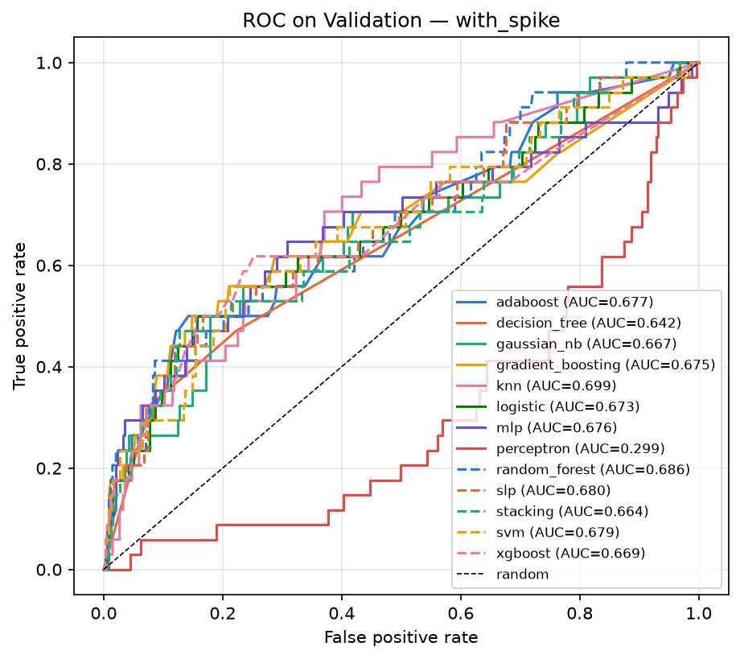
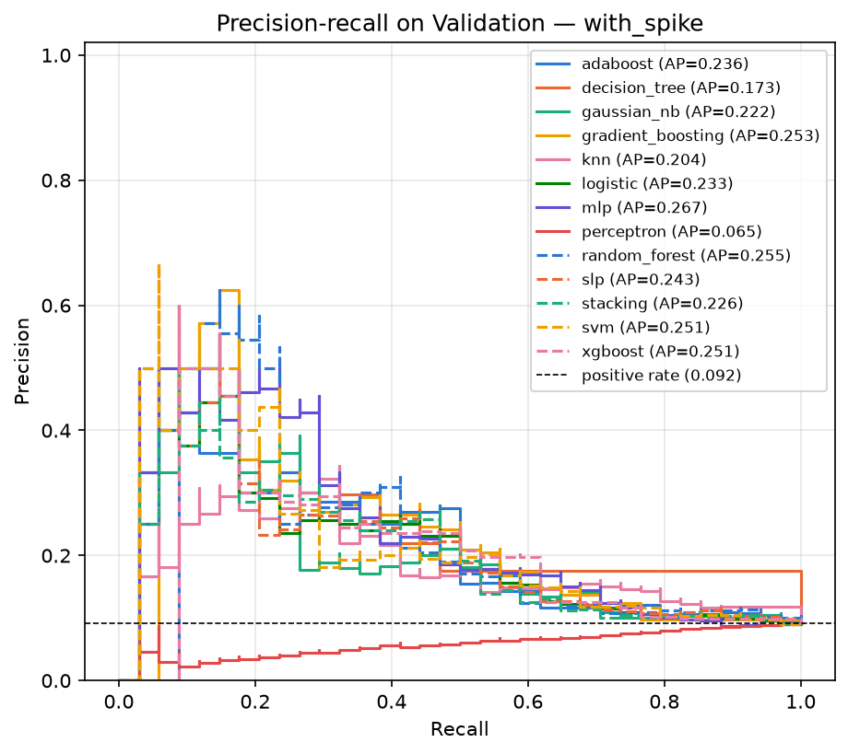
ROC และ Precision-Recall
Validation, with_spike · เส้นส่วนใหญ่เกาะกลุ่มกัน · เส้นที่อยู่ใต้เส้นทแยงคือ perceptron ซึ่งไม่ลู่เข้า
Notes:
กราฟซ้ายคือ ROC ของ classifier ทั้ง 13 ตัว เส้นทแยงคือการเดาสุ่ม กราฟขวาคือ precision-recall ซึ่งเหมาะกับข้อมูลที่คลาสไม่สมดุลมากกว่า เส้นของโมเดลส่วนใหญ่เกาะกลุ่มกัน สอดคล้องกับตารางที่ว่าแยกอันดับไม่ได้ เส้นที่อยู่ใต้เส้นทแยงคือ perceptron ซึ่งไม่ลู่เข้า

Slide 18
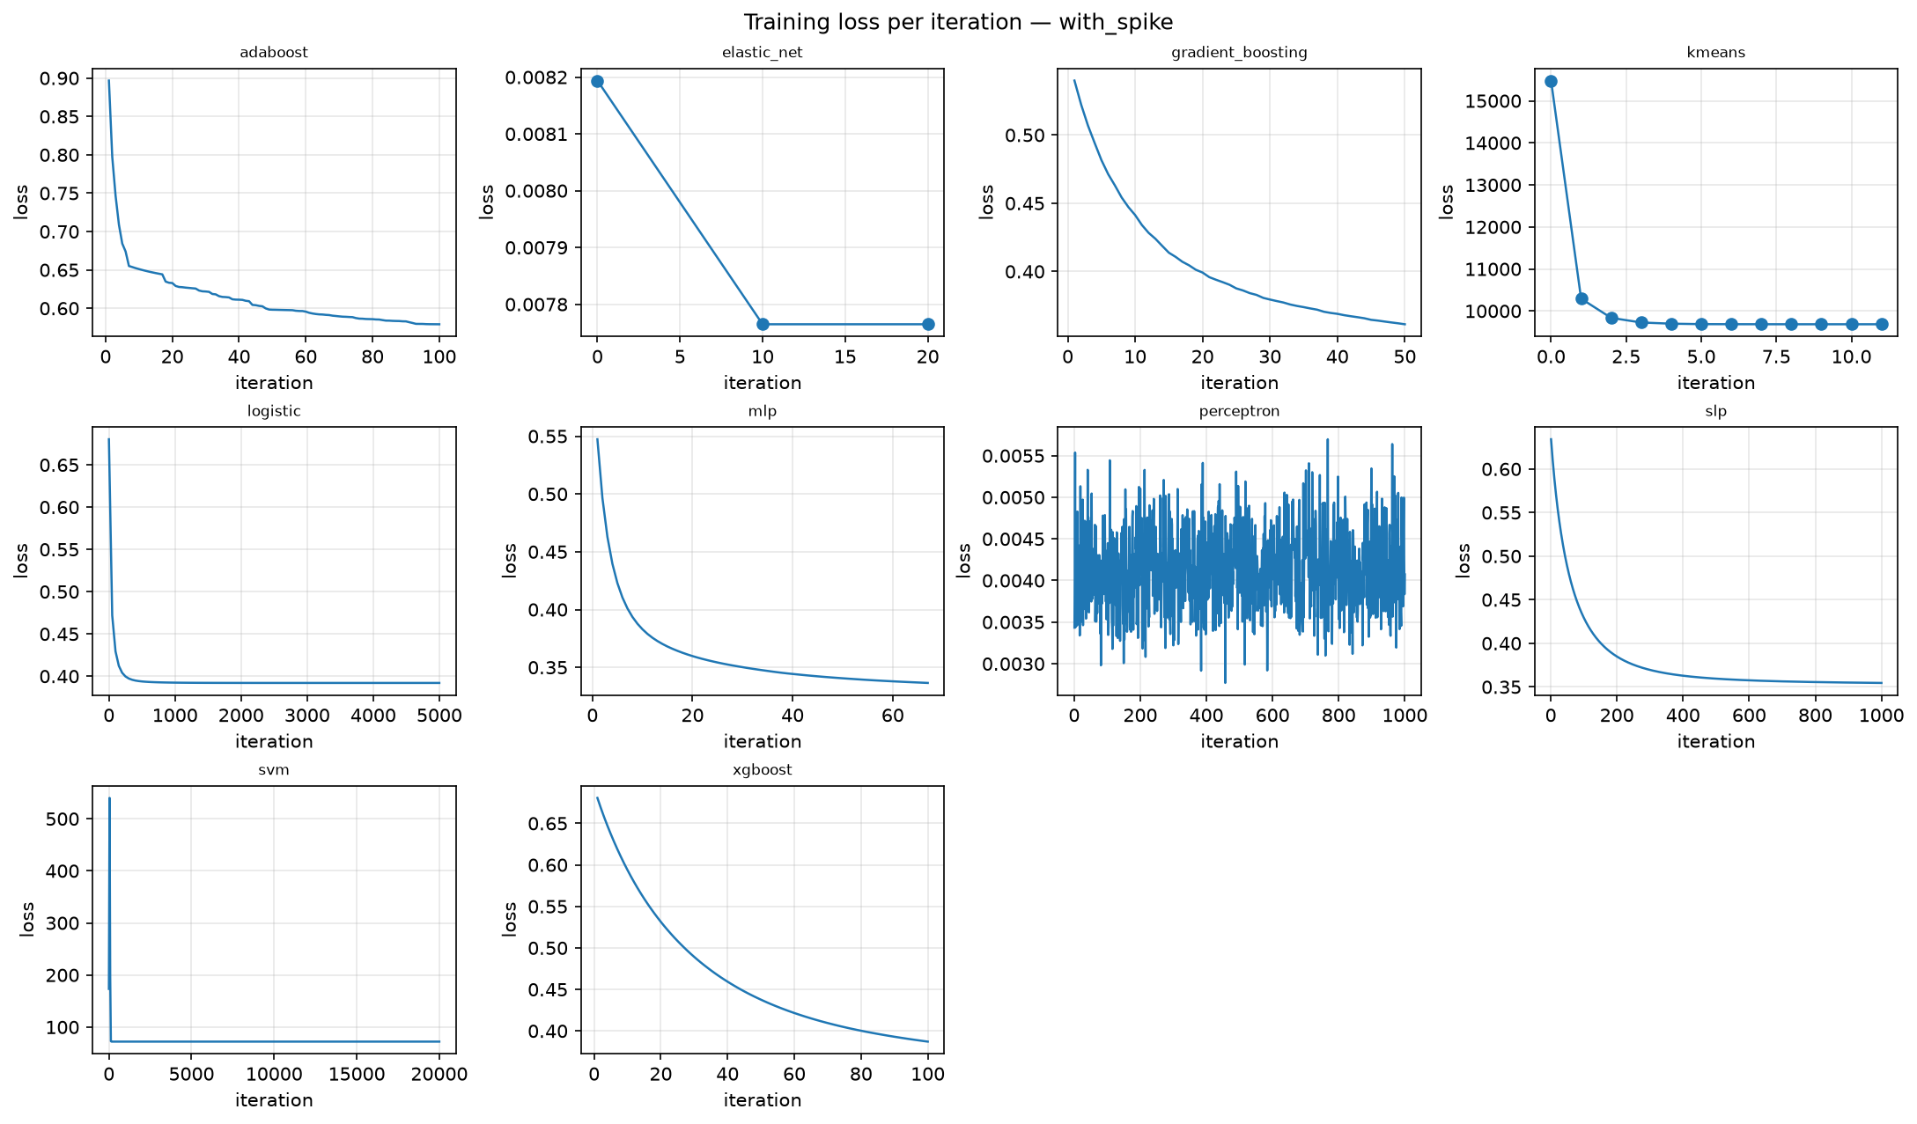
Performance curve: loss ระหว่างเทรน
เส้นที่ลดลงแล้วราบ = ลู่เข้าแล้ว
perceptron แกว่งไม่ลู่เข้า เพราะข้อมูลแยกด้วยเส้นตรงไม่ได้
logistic และ slp หยุดเพราะครบโควตารอบ
knn, tree, forest, naive Bayes ไม่มีกราฟ เพราะไม่ได้ลด loss ทีละรอบ
Notes:
กราฟแสดง loss ต่อรอบการเทรนของโมเดลที่เรียนแบบวนรอบ เส้นที่ลดลงแล้วราบแปลว่าลู่เข้า perceptron แกว่งไม่ลู่เข้าเพราะข้อมูลแยกด้วยเส้นตรงไม่ได้ ซึ่งอธิบายคะแนนที่แย่ของมัน ส่วน logistic และ slp หยุดเพราะครบโควตารอบ

Slide 19
ผลบน Test: เปิดครั้งเดียว
งาน | แบบข้อมูล | โมเดลตัวแทน | Validation | Test [ช่วง 95%] | baseline ที่ดีที่สุด | ชนะ baseline
classification | with_spike | mlp | 0.267 | 0.599 [0.261, 0.760] | 0.536 (persistence) | ใช่
classification | non_spike | random_forest | 0.301 | 0.524 [0.216, 0.680] | 0.536 (persistence) | ไม่
regression | with_spike | elastic_net | 0.067 | 0.117 [0.071, 0.175] | 0.138 (train_mean) | ใช่
regression | non_spike | elastic_net | 0.064 | 0.123 [0.069, 0.186] | 0.140 (train_mean) | ใช่
1
ล็อก hash ของ 38 โมเดล และชื่อโมเดลตัวแทน ก่อนเปิด Test
random_forest เป็นอันดับ 1 บน Validation แต่ตกไปอันดับ 10 จาก 13 บน Test: ผู้นำบน Validation ไม่จำเป็นต้องเป็นผู้นำบนข้อมูลใหม่
2
ไม่เทรนใหม่ ไม่เลือกใหม่ ไม่ปรับ threshold หลังเห็นผล
3
โปรแกรมบันทึกใบรับรอง และปฏิเสธการรันซ้ำ
classification วัดด้วย average precision (สูงกว่าดีกว่า) · regression วัดด้วย RMSE (ต่ำกว่าดีกว่า)
Notes:
นี่คือผลที่สำคัญที่สุด เพราะ Test ถูกเปิดครั้งเดียวหลังล็อกโมเดลและชื่อโมเดลตัวแทนไว้แล้ว โมเดลตัวแทนของ with_spike คือ MLP ได้ AP 0.60 ดีกว่า baseline แต่โมเดลตัวแทนของ non_spike คือ random forest กลับได้ต่ำกว่า baseline ทั้งที่เป็นอันดับหนึ่งบน Validation นี่คือ selection bias ฝั่ง regression Elastic Net ดีกว่า baseline ทั้งสองแบบ

Slide 20
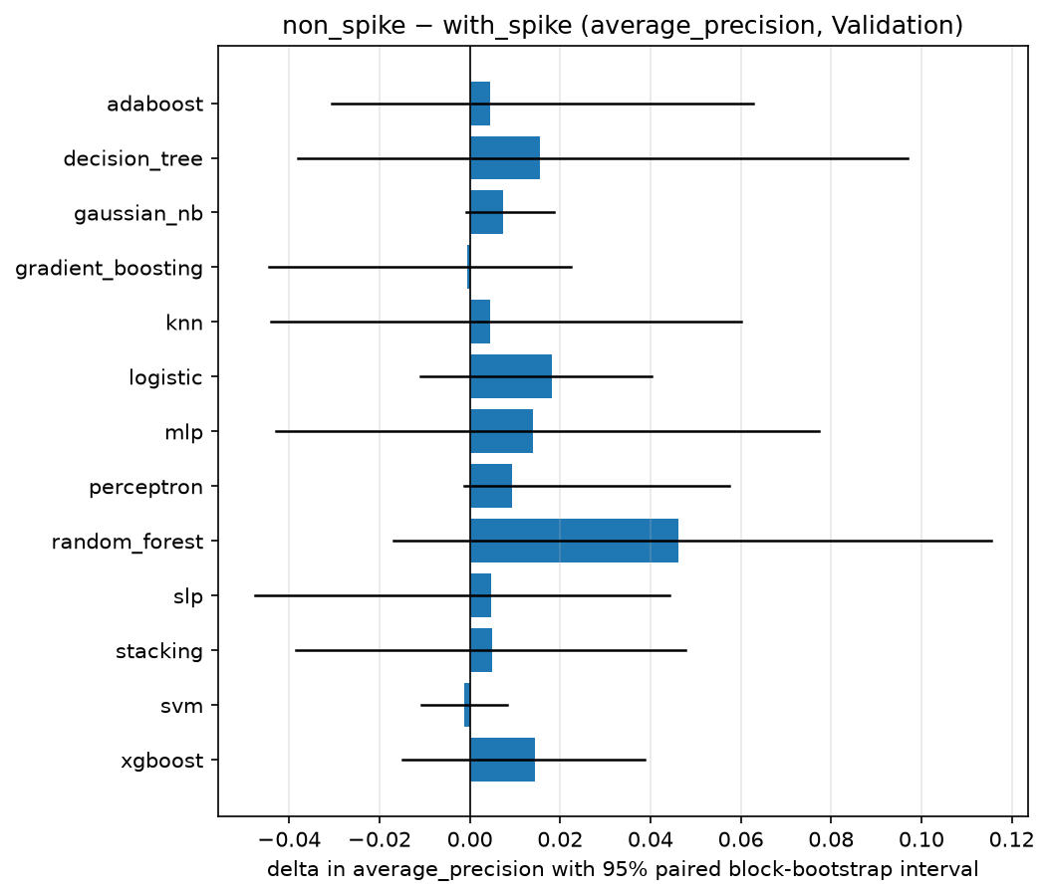
ตัด spike แล้วดีขึ้นไหม: ยังสรุปไม่ได้
16 จาก 17
โมเดลบน Validation ที่ช่วงของผลต่างคร่อมศูนย์
14 จาก 17
โมเดลบน Test ที่ช่วงคร่อมศูนย์ · classifier ดีขึ้น 7 ตัว แย่ลง 6 ตัว
คำตอบ: ข้อมูลไม่สนับสนุนว่าการตัดช่วง spike ช่วยหรือทำร้ายโมเดล AdaBoost ดีขึ้นมากที่สุดบน Test (0.486 → 0.544) แต่ช่วงยังคร่อมศูนย์
Notes:
นี่คือคำตอบของคำถามวิจัย กราฟแสดงผลต่างของ AP เมื่อตัด spike ออก พร้อมช่วงความเชื่อมั่น 95 เปอร์เซ็นต์บน Validation เกือบทุกโมเดลช่วงคร่อมศูนย์ บน Test ผลแบ่งครึ่ง และโมเดลที่ช่วงไม่คร่อมศูนย์ชี้ไปคนละทาง ข้อสรุปคือ ข้อมูลไม่สนับสนุนว่าการตัด spike ช่วยหรือทำร้ายโมเดล AdaBoost ดีขึ้นมากที่สุดบน Test ตามสมมติฐาน แต่ยังเป็นเพียงข้อสังเกต

Slide 21
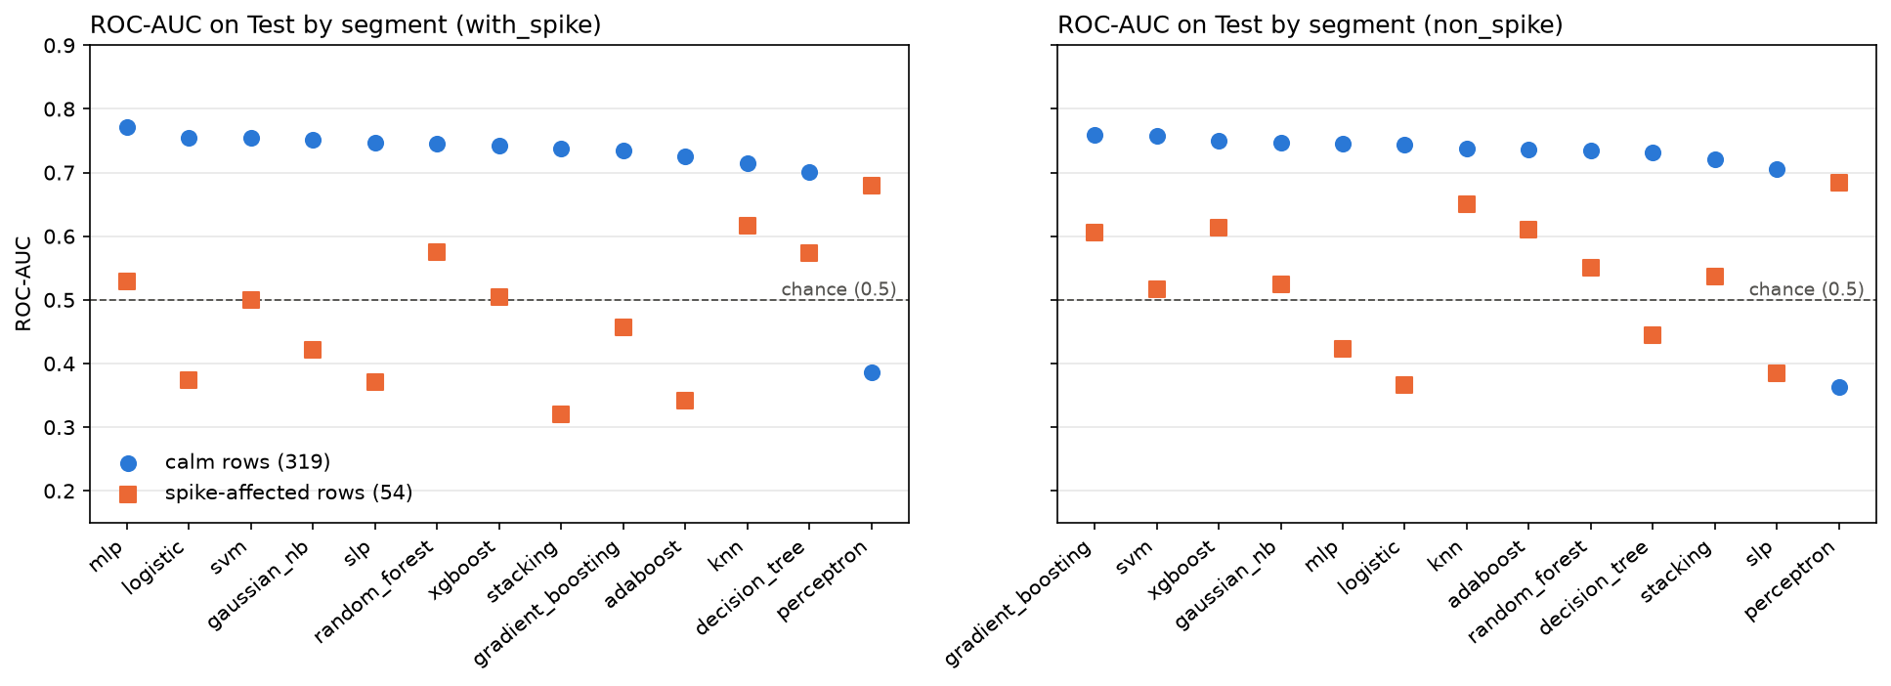
โมเดลเก่งช่วงปกติ ไม่เก่งช่วงปั่นป่วน
ช่วงปกติ (319 แถว)
ROC-AUC ราว 0.70 – 0.77 ดีกว่าการเดาสุ่มชัดเจน
ช่วงรอบวัน spike (54 แถว)
ROC-AUC กระจายรอบ 0.5 แยกวันผันผวนสูงไม่ได้
เทียบกับโมเดลที่สอนในห้อง (บน Test)
เราจึงไม่อ้างว่าโมเดลซับซ้อนดีกว่าโมเดลพื้นฐานอย่างมีนัยสำคัญ
mlp ดีกว่า logistic 8.6% แต่ช่วง 95% ของผลต่างคร่อมศูนย์ · random_forest และ elastic_net แย่กว่าโมเดลพื้นฐานเล็กน้อย
Notes:
เมื่อแยกผล Test ตามช่วงตลาด ภาพชัดขึ้นมาก จุดสีน้ำเงินคือช่วงปกติ โมเดลเกือบทุกตัวได้ ROC-AUC ราว 0.7 ถึง 0.77 จุดสีส้มคือช่วงรอบวัน spike ซึ่งกระจายอยู่รอบเส้น 0.5 แปลว่าภายในช่วงปั่นป่วน โมเดลแยกไม่ได้ว่าวันไหนจะผันผวนสูง และเมื่อเทียบกับโมเดลพื้นฐานที่สอนในห้อง MLP ดีกว่า logistic 8.6 เปอร์เซ็นต์ แต่ยังแยกจากความบังเอิญไม่ได้ เราจึงไม่อ้างว่าโมเดลซับซ้อนดีกว่าอย่างมีนัยสำคัญ

Slide 22
สรุป
ข้อค้นพบ
ข้อจำกัดที่ยอมรับ
1
ทำนายได้ดีกว่าเดาสุ่มชัดเจน แต่เหนือกว่ากฎ “เท่ากับ 5 วันที่ผ่านมา” เพียงเล็กน้อย
Validation เป็นสภาพตลาดแบบเดียว มีวันผันผวนสูง 34 วัน
ตัวอย่างไม่อิสระต่อกัน ช่วงความเชื่อมั่นจึงกว้าง
การเทียบสองแบบข้อมูลถูก confound
ใช้เฉพาะราคาย้อนหลัง ไม่มี VIX หรือปฏิทินเหตุการณ์
2
ตัด spike ออกจากข้อมูลเทรน: ยังสรุปไม่ได้ว่าช่วยหรือทำร้าย
3
โมเดลทำงานได้ในช่วงปกติ แต่แยกวันผันผวนสูงภายในช่วงปั่นป่วนไม่ได้
งานต่อ: เพิ่มฟีเจอร์ที่มองไปข้างหน้า และทำกลุ่มควบคุมสำหรับการทดลอง spike
Notes:
สรุปสามข้อ หนึ่ง โมเดลทำนายได้ดีกว่าเดาสุ่ม แต่เหนือกว่ากฎง่าย ๆ เพียงเล็กน้อย สอง ยังสรุปไม่ได้ว่าการตัด spike ช่วยหรือทำร้าย สาม โมเดลทำงานได้ในช่วงปกติแต่ไม่ใช่ช่วงปั่นป่วน ข้อจำกัดหลักคือ Validation เป็นสภาพตลาดแบบเดียว ตัวอย่างไม่อิสระต่อกัน และการเทียบสองแบบข้อมูลถูก confound งานต่อคือเพิ่มฟีเจอร์ที่มองไปข้างหน้า เช่น VIX และทำกลุ่มควบคุมสำหรับการทดลอง spike

